Slide 1
家庭の低炭素取り組みに向けた
可視化手段と経済的なインセンティブ：
兵庫県における調査結果
○劉憲兵・金振
気候変動とエネルギー領域
(公財)地球環境戦略研究機関
E-mail: liu@iges.or.jp
2018年9月8日

Slide 2
報告内容
研究目的
調査内容
考察と政策提言
データの分析結果

Slide 3
研究目的
ア)家庭における省エネルギー・炭素削減の現状を理解すること
イ)家庭の低炭素取り組みに対する情報提供と経済的インセンティブの有効性を明確にすること
ウ)家庭の低炭素取り組みの決定要因を特定し、政策を提言すること

Slide 4
調査内容ー実施の流れ
ステップ１(2017年
10〜11月):IGES SRF(戦略研究基金)の申請
ステップ2(2017年11月〜2018年3月):調査準備(HEAAと兵庫県との打ち合わせ、アンケートの準備・修正、対象となる世帯の選定(最近三ヵ年にうちエコ診断を受けた家庭を対象))
ステップ3(2018年3月19日〜4月18日):調査実施(サンプル数:1,050件、未到達:119件、有効回答数:406件、回答率:43.6％)

Slide 5
調査内容ーアンケート用紙の構成
アンケート用紙の構成
ア)世帯構成・お住まいの状況
イ)地球温暖化・エネルギーについてのお考え
ウ)再エネ・省エネ設備・機器の使用状況
エ)「うちエコ診断」の受診状況及び効果
オ)経済的インセンティブに対する理解度
カ)再エネ・省エネ設備・機器の買い替えへの投資

Slide 6
データの分析結果

Slide 7
サンプルの分布
% (H28)
6
23
32
25
14
世帯規模 | 数 | % | 世帯主の年齢 | 数 | %
1 | 11 | 2.7 | 20〜29 | 14 | 3.4
2 | 110 | 27.2 | 30〜39 | 84 | 20.7
3 | 128 | 31.6 | 40〜49 | 80 | 19.7
4 | 99 | 24.4 | 50〜59 | 65 | 16.0
5 | 37 | 9.1 | 60〜64 | 40 | 9.9
6 | 11 | 2.7 | 65〜74 | 83 | 20.4
7以上 | 9 | 2.3 | 75歳以上 | 40 | 9.9
合計 | 405 | 100.0 | 合計 | 406 | 100.0
住宅の種類 | 数 | % | 住宅の所有区分 | 数 | %
一戸建 | 376 | 92.6 | 持ち家・分譲マンション | 395 | 97.3
集合住宅 | 30 | 7.4 | 民営の賃貸 | 8 | 2.0
その他 | 0 | 0.0 | 公営の賃貸 | 3 | 0.7
合計 | 406 | 100.0 | 合計 | 406 | 100.0
HEAA データ
% (H28)
76
24
% (H28)
66
Notes:
１．回収できたサンプルにおける世帯規模と世帯主年齢層の分布は比較的に均衡。
２．サンプルにおける住宅種類のほとんどは一戸建て(92.6％)、所有区分の殆どは「持ち家・分譲マンション」(97.3％)である。
３．「H２８年うちエコ診断受診家庭」全体と比べて見ると、世帯規模の分布は近似するが、住宅種類と所有区分の分布においては差異がある。

Slide 8
各家庭の気候問題に対する意識
項目 | 叙述 | 略記
1 | 地球温暖化は深刻な問題である | AWARE01
2 | 地球温暖化は自分の生活にも不利な影響がある | AWARE02
3 | 温室効果ガス排出の大幅な削減は必要である | AWARE03
4 | 地球温暖化問題は、一住民としての自分（記入者ご本人）にも責任がある | AWARE04
5 | 住民一人一人の取り組みは地球温暖化問題の解決に有効である | AWARE05
6 | 地球温暖化問題の解決に向けて自分が出来る範囲で努力したい | AWARE06
Notes:
１．すべての気候変動に関する質問項目についての回答者の意識レベルは、「とても高い」または「高い」と回答している。

Slide 9
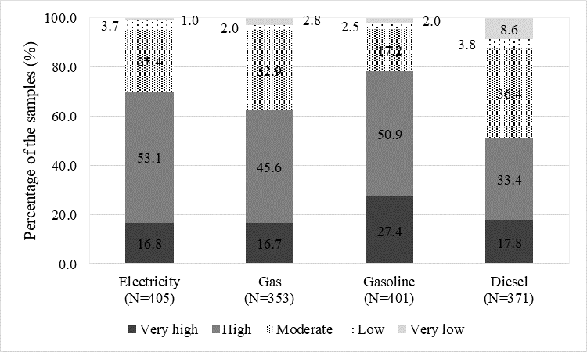
家庭用エネルギー価格水準への評価
住宅のエネルギー使用や改善のための課題の把握 (N=403)
程度 | %
非常に高い | 11.2
高い | 34.2
ある程度 | 47.9
低い | 6.7
非常に低い | 0.0
Notes:
１．電力とガソリンの価格が「とても高い」または「高い」と回答した割合は、それぞれ70%、80%前後。
２、それにもかかわらず、半分以上の回答者は、「自宅エネルギー使用状況と改善のための課題」についてよく分かっていない。

Slide 10
サンプル世帯での太陽光発電の普及率
日本全体:2,304,916
(8.1%; 09/2017まで)
発電された電気の自己使用率:およそ30%
出典:JPEA(2018)
一戸建の数:376
設置数:248(236、 2017年末まで)
計算時に容量を考慮
発電された電気の自己使用率: 24.3%
Notes:
１．一戸建てを所有している回答者の60%以上が、太陽光発電設備を導入している。
２．特に、2016年以降の導入が急激に拡大している。
３．技術普及曲線のシミュレーション結果によれば、2020年前後にサンプル家庭での完全普及に達する。しかし、日本全体の実際導入率は、2017年9月末の時点で8.1％しかなく、今後の潜在的な普及ポテンシャルはまだ多きい。
４．サンプルのデータ分析によれば、太陽光発電設備を導入した家庭が自家消費している太陽光発電量の割合は24.3％(自家消費率)である。蓄電池の設置等による自家消費率の向上が必要になる。

Slide 11
設置された太陽光発電の容量別分布
Notes:
１．サンプル家庭に設置された太陽光発電システムの平均発電容量は、5.23㎾。

Slide 12
設置された太陽光発電の学習曲線
学習率(LR) = 0.1136
Notes:
１．設置コストは、10年前のkW当たり100万円前後から、現在の40万以下までに低下。

Slide 13
エアコンの種類とサイズ別分布
台目 | 数 | %
 |  | 冷暖房 | 冷房のみ
1台目 | 397 | 95.7 | 4.3
2台目 | 347 | 96.8 | 3.2
3台目 | 257 | 96.9 | 3.1
4台目 | 159 | 96.9 | 3.1
5台目 | 94 | 98.9 | 1.1
合計 | 1,254 | 96.7 | 3.3
平均:3.16台/世帯
N=533
Notes:
１．家庭あたりエアコンの保有台数は、3.16台、平均容量は3.0㎾。その内、96.7％のエアコンは冷暖両用タイプ。

Slide 14
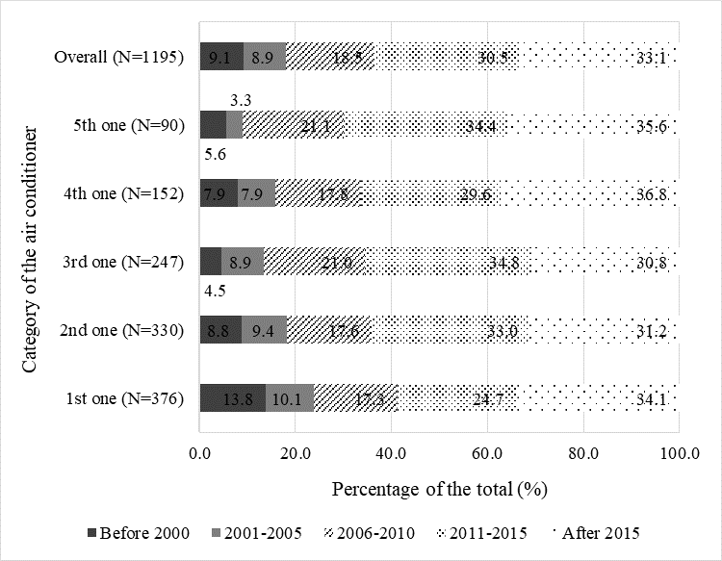
エアコンの製造年別分布
39% (N=2,854) (JNCCA, 2017)
Notes:
１．サンプル家庭に保有するエアコンの中、2015年以降生産されたの割合は、33.1％、2011年～2015年の割合は30.5％。
２．JNCCAの調査（全国広い地域での調査）結果、2011年以降生産されたの割合は39％。
３．本調査サンプル家庭が保有する新型エアコンの割合は全国平均より高い。

Slide 15
冷蔵庫の種類とサイズ別分布
N=318
台目 | 数 | %
 |  | 冷凍 冷蔵庫 | 冷蔵庫 | 冷凍庫
1 | 402 | 96.3 | 3.2 | 0.5
2 | 74 | 79.7 | 6.8 | 13.5
3 | 22 | 59.1 | 13.6 | 27.3
合計 | 498 | 92.2 | 4.2 | 3.6
平均 | 1.24台/世帯
Notes:
１．本調査の家庭あたり冷蔵庫の保有台数は、１.24台、平均内容積は432L。その内、92.2%は冷蔵・冷凍両用タイプ。

Slide 16
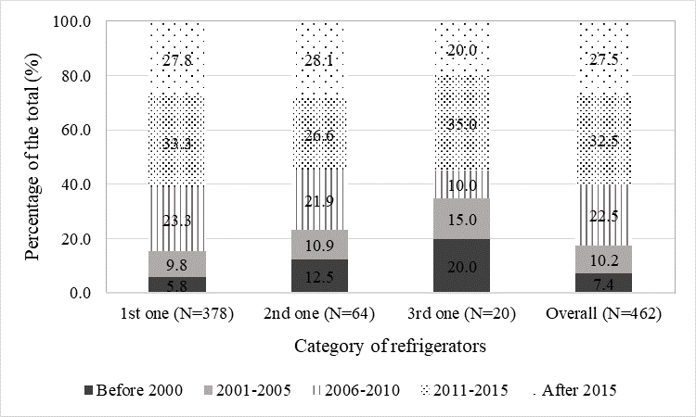
冷蔵庫の製造年別分布
37.8% (N=3,389) (JNCCA, 2017)
Notes:
１．2015年以降生産された冷蔵庫の割合は、27.5％、2011年～2015年の割合は32.5%。
２．JNCCAの調査（全国広い地域での調査）結果、2011年以降生産されたの割合は37.8％。
３．本調査サンプル家庭が保有する新型冷蔵庫の比率は全国平均より高い。

Slide 17
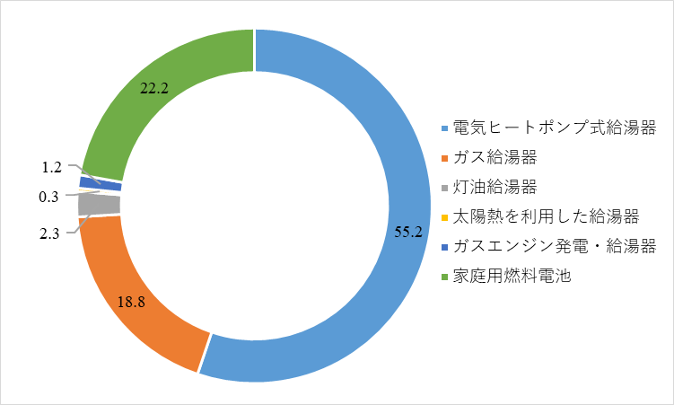
高効率給湯器の種類別分布(N=346)
主なサイズ:0.7kW (76.2%,N=21)
サイズ:11-64.6kW
(均等に分布,N=14)
主なサイズ:370L(47.3%); 460L(30.9%)(N=55)
Notes:
１．高効率給湯器を使用している家庭の内、55.2%は電気ヒートポンプ式給湯器を導入。370Lが47.3%、460Lが30.9%。
２. そして、22.2%が家庭用燃料電池。平均容量は0.7㎾。
３．18.8%が高効率ガス給湯器。大きさは、11～64.6㎾の間。

Slide 18
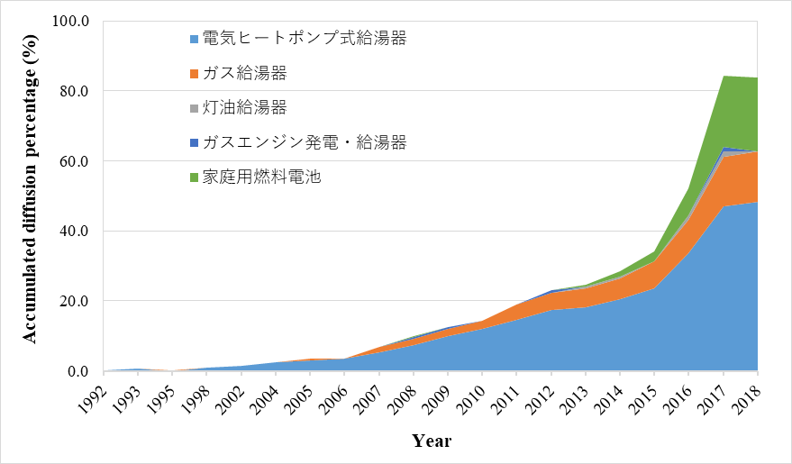
高効率給湯器の設置率推移
Notes:
１．設置率推移図によれば、2015~2017年、電気ヒートポンプ式と家庭用燃料電池給湯器の普及が急速に拡大。

Slide 19
世帯が保有する自動車の統計
項目 |  | 台目 | 1台目 | 2台目 | 3台目 | 全体
種類 | 数 |  | 378 | 194 | 59 | 631
 | パーセンテージ（％） | ガソリン車(ハイブリッド含む) | 95.5 | 92.3 | 93.2 | 94.3
 |  | ディーゼル (軽油)車(ハイブリッド含む) | 2.6 | 5.7 | 1.7 | 3.5
 |  | 電気自動車 | 1.1 | 1.0 | 1.7 | 1.1
 |  | プラグインハイブリッド車 | 0.5 | 0.5 | 3.4 | 0.8
 |  | その他(LPG車、燃料電池車等) | 0.3 | 0.5 | 0.0 | 0.3
排気量 | 数 |  | 365 | 191 | 56 | 612
 | パーセンテージ（％） | 660㏄以下(軽自動車) | 23.3 | 42.9 | 44.6 | 31.4
 |  | 661〜1000㏄ | 3.3 | 4.2 | 3.6 | 3.6
 |  | 1001〜1500㏄ | 24.1 | 24.1 | 16.1 | 23.4
 |  | 1501〜2000㏄ | 29.6 | 15.7 | 23.2 | 24.7
 |  | 2001〜3000㏄ | 18.1 | 12.6 | 8.9 | 15.5
 |  | 3001㏄以上 | 1.6 | 0.5 | 3.6 | 1.4
実際の燃費 | 数 |  | 359 | 185 | 52 | 596
 | パーセンテージ（％） | １Lあたり8km未満 | 8.9 | 2.2 | 5.8 | 6.5
 |  | １Lあたり8〜12km | 37.1 | 27.0 | 28.8 | 33.2
 |  | １Lあたり12〜16km | 23.1 | 35.1 | 34.6 | 27.8
 |  | １Lあたり16km以上 | 26.2 | 30.3 | 23.1 | 27.2
 |  | 分からない | 4.7 | 5.4 | 7.7 | 5.2
使用頻度 | 数 |  | 370 | 186 | 56 | 612
 | パーセンテージ（％） | 毎日 | 44.9 | 52.2 | 44.6 | 47.1
 |  | 週5〜6日 | 16.2 | 22.0 | 19.6 | 18.3
 |  | 週3〜4日 | 18.6 | 11.8 | 12.5 | 16.0
 |  | 週1〜2日 | 14.9 | 8.1 | 17.9 | 13.1
 |  | 週1日未満 | 5.4 | 5.9 | 5.4 | 5.6
Notes:
１．ガソリン車の割合が94.3%であるのに対し、電気自動車(プラグインハイブリッドを含む)は僅か1.9%。
２．そして、3割以上が軽自動車。
３．自家用車の使用頻度は全体的に高く、全体の47.1%の自動車が毎日利用されている。

Slide 20
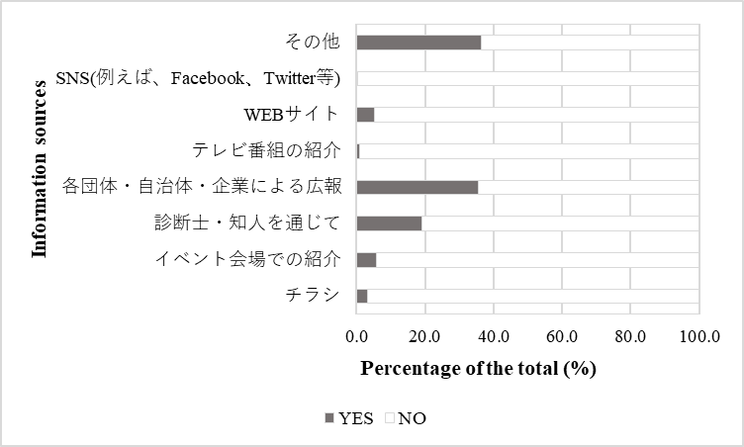
「うちエコ診断」をお知りになった情報源
N=118
情報源 | %
ハウスメーカ | 55.1
太陽光設置業者 | 12.7
電気事業者 | 7.7
いなみ野学園 | 9.3
補助金の申請 | 5.9
職場 | 5.9
その他 | 3.4
合計 | 100.0
N=386

Slide 21
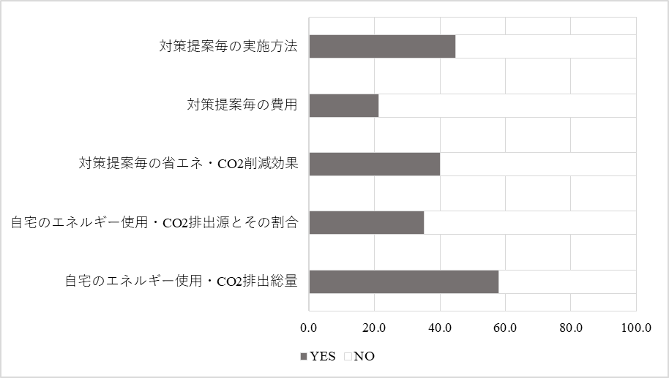
「うちエコ診断」による情報提供効果
受診された時期 (N=362)
年 | %
2010 | 0.3
2011 | 0.3
2014 | 1.1
2015 | 13.8
2016 | 30.6
2017 | 53.6
2018 | 0.3
Total | 100.0
N=375
Notes:
１．スライド4に記載したように、殆どのサンプル家庭は2015-2017年の間に「うちエコ診断」を受けた。
２．「うちエコ診断」によって、かなりの割合の家庭は、自宅のエネルギー使用・CO₂排出量の状況について把握でき、診断士によって提案された省エネ・CO₂削減対策の効果についても理解を深めることができた。
３．しかし、提案された対策実施の費用については、理解度がまだ低い。今後、コストに関連情報の提供を強化すべく。

Slide 22
HEMS設置と「うちエコ診断」を知ったきっかけ
導入していない場合の計画状況 | % | 数
有 | 6.8 | 8
無 | 93.2 | 110
合計 | 100.0 | 118
HEMS導入状況 | % | 数
していない | 40.6 | 147
している | 42.5 | 154
分からない | 16.9 | 61
合計 | 100.0 | 362
「うちエコ診断」をお知りになったきっかけ | % | 数
「うちエコ診断」そのものの情報を得た | 45.5 | 168
HEMS機器補助を受けた機会に | 36.3 | 134
蓄電システム補助を受けた機会に | 12.5 | 46
設備特別融資を受けた機会に | 17.3 | 64

Slide 23
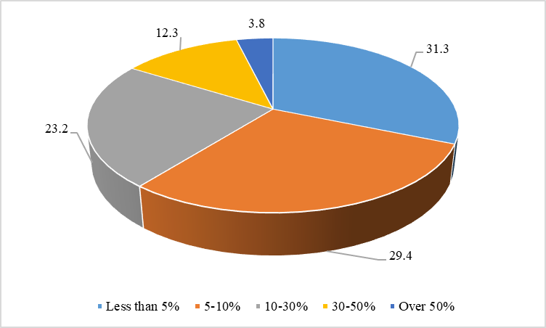
補助金受給経験の有無と補助割合分布
N=211
有無 | % | 数
有 | 62.1 | 241
無 | 37.9 | 143
合計 | 100.0 | 388
Notes:
１．62.1%のサンプル家庭は様々な補助金受給経験はあった。その内、補助率10％以下のケースが60％以上。

Slide 24
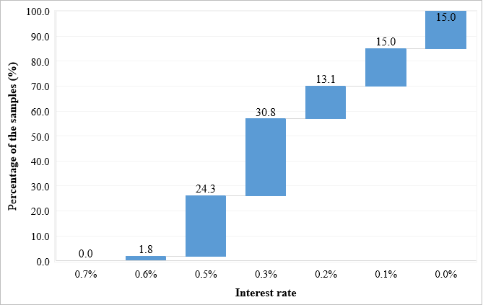
兵庫県の低金利融資制度の利用状況と意見
利用状況 | % | 数
既に利用した | 9.0 | 35
利用を検討する | 12.1 | 47
利用しないが、もっと低い金利であれば検討する | 28.1 | 109
利用しない | 50.8 | 197
合計 | 100.0 | 388
N=107
利用しないの理由 | % | 数
買える範囲で購入する | 75.7 | 177
手続きが面倒そう | 18.6
その他 | 12.4
Notes:
１．サンプル家庭の内、県の低金利融資制度を利用したのは少なく(9.0%)、利用しないのは半数を占める。
２．そして、利用していない家庭のうち、半数以上は、金利が0.7％(現行金利)から0.3％までに下がれば本融資制度の利用を検討すると回答している。

Slide 25
効果的なライフスタイルの取り組み状況
番号 | 分野 | 叙述 | 略記 | サンプル数(N) | 割合(%)
 |  |  |  |  | 常に | たまに | 行っていない
1 | 冷暖房 | 部屋の暖房をエアコンで行うようにする | LSE01 | 266 | 60.1 | 24.1 | 15.8
2 |  | 部屋の冷暖房の設定温度を控えめにする | LSE02 | 329 | 73.3 | 23.4 | 3.3
3 |  | 部屋の冷暖房機器の稼働時間を減らす | LSE03 | 286 | 52.8 | 38.1 | 9.1
4 |  | 家族が同じ部屋で過ごすようにする | LSE04 | 271 | 58.3 | 27.3 | 14.4
5 | 給湯節水 | シャワー等給水の時間を短くする | LSE05 | 321 | 49.5 | 37.7 | 12.8
6 |  | お風呂の湯量を少なめにする | LSE06 | 295 | 58.7 | 22.0 | 19.3
7 | 冷蔵庫 | 冷蔵庫の設定を弱くする | LSE07 | 284 | 58.8 | 18.3 | 22.9
8 |  | 冷蔵庫の中身を詰めすぎないようにする | LSE08 | 301 | 57.8 | 29.2 | 13.0
9 | 自家用車 | 通勤に自家用車を使用しないようにする | LSE09 | 249 | 29.7 | 16.1 | 54.2
10 |  | 近くに行く時は車の利用を控えめにする | LSE10 | 294 | 24.9 | 46.9 | 28.2
Notes:
１．冷暖房、給湯節水、冷蔵庫に関するライフスタイルの取り組みはより良く実施されている一方、常に車の利用を控えめにするのはサンプルの1/4程度。

Slide 26
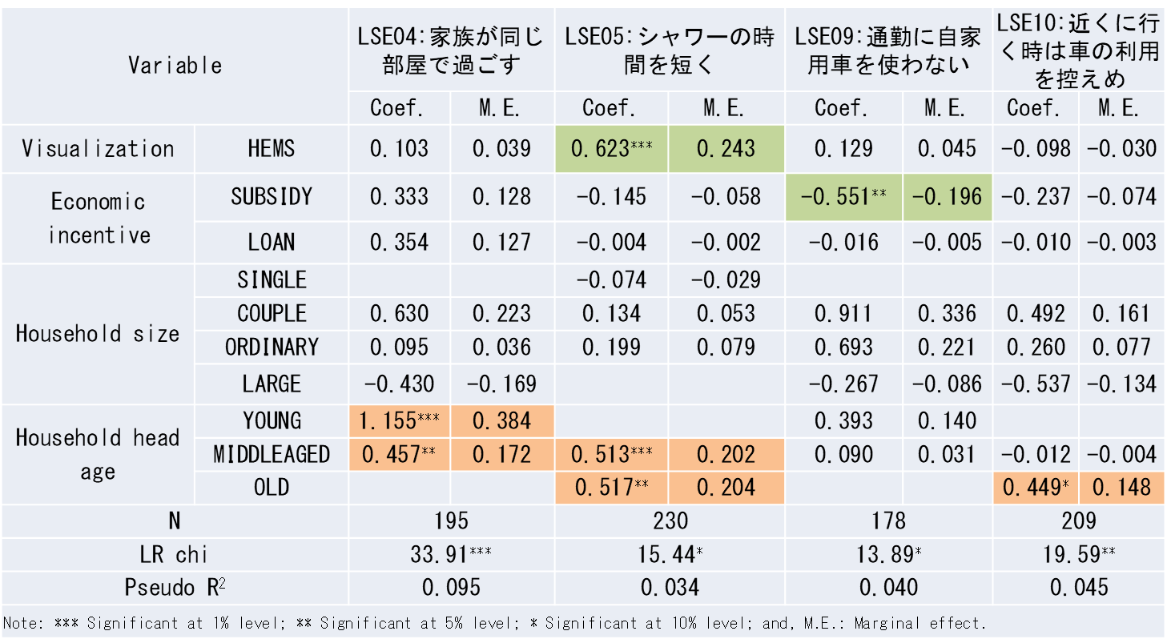
ライフスタイルの政策効果と家庭の構成要因
結論:ア)HEMSの設置及び現時点レベルの補助金・低金利融資等の経済的インセンティブは家庭のライフスタイルの取組に対する影響は殆ど確認できなかった。イ)ライフスタイルの取組と世帯主の年齢との関係性が確認できた。特に、年寄り世帯は節水と車利用の控えをより積極的に取り組む。一方、「家族が同じ部屋で過ごす」については、若い世帯と中年世帯がより積極的に実施している。

Slide 27
低炭素設備買い替えの取り組み状況
番号 | 分野 | 叙述 | 略記 | サンプル数(N) | 割合(%)
 |  |  |  |  | 実行した | 近く実行予定 | していない
1 | 全体 | 屋根に太陽光発電装置を設置する | REP01 | 283 | 66.8 | 0.3 | 32.9
2 |  | HEMS※等見える化装置を設置する | REP02 | 244 | 58.2 | 1.6 | 40.2
3 | 冷暖房 | 家を全面的に断熱リフォームする | REP03 | 225 | 37.4 | 1.3 | 61.3
4 |  | 居室の窓・サッシを複層ガラスにする | REP04 | 249 | 57.8 | 2.4 | 39.8
5 |  | 居室の窓・サッシに内窓をつける | REP05 | 215 | 20.5 | 1.4 | 78.1
6 |  | 居室の壁面に真空断熱材を設置する | REP06 | 201 | 20.9 | 1.5 | 77.6
7 |  | 省エネ型エアコンに買い替える | REP07 | 277 | 56.0 | 5.4 | 38.6
8 | 給湯節水 | 太陽熱温水器を設置する | REP08 | 197 | 10.2 | 0.0 | 89.8
9 |  | 給湯器をエコキュートに買い替える | REP09 | 232 | 55.2 | 1.7 | 43.1
10 |  | 節水シャワーヘッドを設置する | REP10 | 280 | 53.2 | 5.7 | 41.1
11 | 冷蔵庫 | 省エネ型冷蔵庫に買い替える | REP11 | 276 | 40.2 | 9.8 | 50.0
12 | 自家用車 | 燃費のよい車に買い替える | REP12 | 263 | 28.1 | 9.5 | 62.4
Notes:
１．太陽光発電装置、HEMS、複層ガラスの設置、及び省エネエアコン、エコキュート給湯器、節水シャワーヘッドの買い替えをより良く実施された(サンプルの半分から6割強)。
2．一方、内窓、壁面に真空断熱材、太陽熱温水器の設置、及び燃費の良い車の買い替えの実施率はまだ低い(1割から2割程度)。

Slide 28
築の新旧による買い替え取り組みの差異
結論:新築により太陽光発電、HEMS、断熱リフォーム・複層ガラス・壁面に真空断熱材、省エネ型エアコンの設置を多く実施されるのは確認できた。

Slide 29
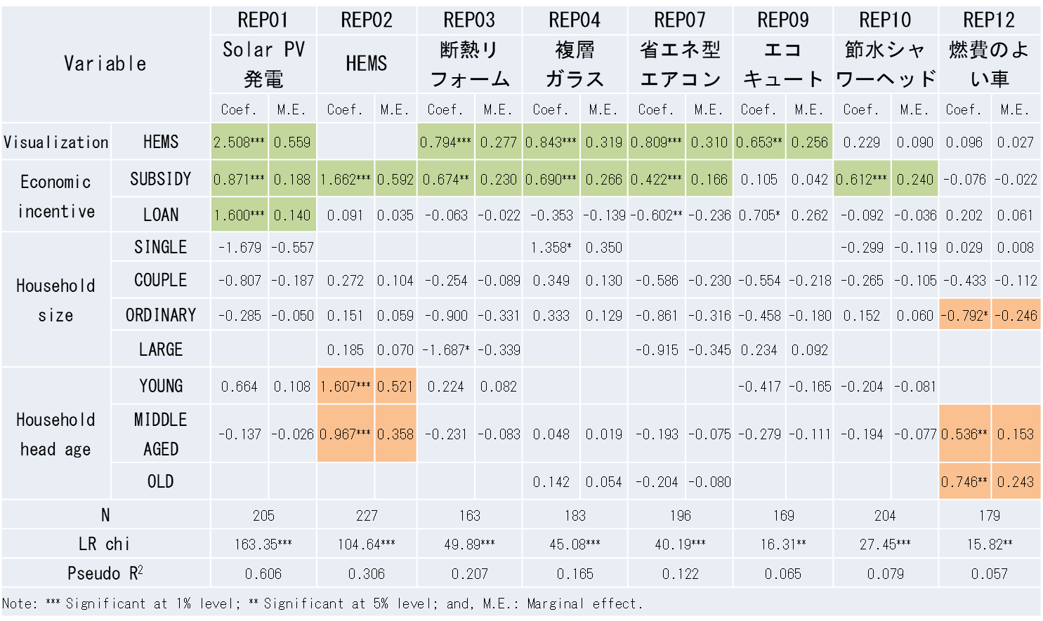
低炭素設備買い替えの政策効果と家庭構成要因
  ア)HEMSの設置効果：
  HEMSの設置は家庭の低炭素設備等の買い替えに促進効果を確認できた。
  特に、Solar PV発電の導入可能性は55.9%を増加する。
  省エネ型機器・設備、例えば、断熱リフォーム・複層ガラス・エアコン・エコキュートの買い替えの可能性はおよそ30％を増える。
  ウ)家庭構成要因：
  年寄の方は若い世帯と比べて、HEMS設置の確率は低い（若者はIT等新たな技術を受け入れ易いではないかと思う）。
  大きな家族及び中・高年家庭は燃費の良い車の買い替え可能性はより高い（必要性と経済力は高いではないかと思う）。
  イ)経済的インセンティブの効果：
  補助金の提供は家庭の買い替えに促進効果を確認できた。
  特に、HEMS設置の可能性は補助金の受給で59.2%を増加する。
  太陽光発電・断熱リフォーム・複層ガラス・エアコン・節水シャワーヘッド等の設備の買い替えの可能性は16.6%から26.6%を増える。
  低金利融資は太陽光発電のみに効果があった（14%増）。

Slide 30
調査した家庭部門省エネに関する経済的政策
番号 | レベル | 叙述 | 略記
1 | 国 | 再生可能エネルギーの固定価格買取制度（FIT等） | POL01
2 |  | 地球温暖化対策税(環境税)(平成24年10月1日施行) | POL02
3 |  | 家庭用燃料電池システム(エネファーム)導入補助金 | POL03
4 |  | 太陽光発電の自立化に向けた家庭用蓄電･蓄熱導入補助金 | POL04
5 |  | 認定低炭素住宅や認定長期優良住宅に係る減税 | POL05
6 |  | クリーンエネルギー自動車導入事業費補助金（CEV補助金） | POL06
7 |  | エコカー減税 | POL07
8 | 県 | 兵庫県家庭用創エネ・省エネ設備設置特別融資制度（太陽光発電設備等への低利な融資制度） | POL08
9 |  | ひょうご環境創造協会家庭における省エネ・蓄エネ支援事業補助金（HEMS、蓄電池への補助制度） | POL09

Slide 31
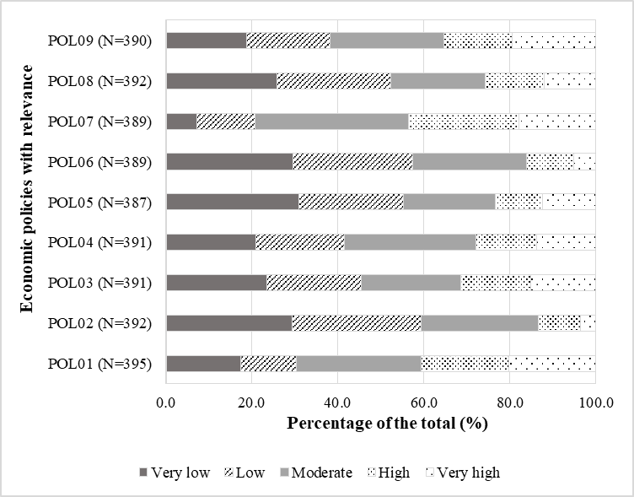
家庭の経済的政策に対する理解度
HEAA補助金
兵庫県特別融資制度
エコカー減税
CEV補助金
低炭素住宅に係る減税
炭素税
FIT
Notes:
１．全体的に、経済的政策に対する認識度は低い。
２．炭素税に関する認識がもっとも低い。
３．80％前後の回答者は、兵庫県の補助金と低金利融資制度についての認識が「非常に低い」、「低い」または「普通」と回答している。
４．エコカー減税とFITに対する理解度は、比較的に高い（40％前後は「非常に高い」または「高い」と回答）。

Slide 32
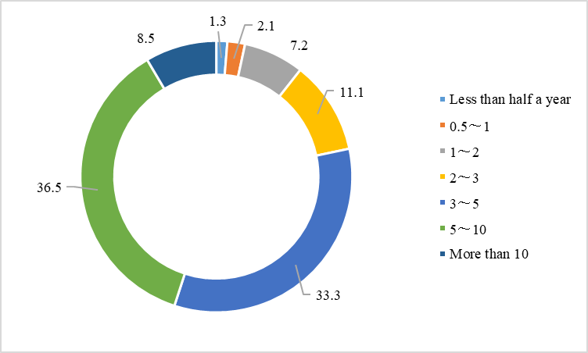
投資回収期間に対する住民の受容度(直接回答結果)
Notes:
１．1/3の回答者の望ましい投資回収期限は、「3～5年」と回答。
２．そして、36.5％の回答者は、「5～10年」と回答。

Slide 33
回収期間による家庭の投資可能性
8.8年
5.2年
Notes:
１．MBDC(Multi-bounded Discrete Choice：多重有界離散選択)フォーマットによるデータ解析結果によれば、家庭の投資回収期間の受容度は「5.2～8.8年」の間であるという結果。

Slide 34
低金利融資を利用する際の検討金額
N=362
N=368
Notes:
１．エアコン、給湯器など低コスト設備類に関しては、設置コストが38万円を超える場合に、利用を検討する。
２．太陽光発電、電気自動車など高コスト設備・機器類に関しては、購入コストが151万を超える場合、利用を検討する。

Slide 35
考察と政策提言

Slide 36
調査結果の考察
ア)家庭部門で低炭素機器の普及は大きなポテンシャルがある
  サンプルの家庭には太陽光発電と効率的な給湯器が広く普及しているが、日本全体を見れば、潜在的普及可能性はまだ大きい。
  効率的なエアコン、冷蔵庫及び燃費の良い車の普及余地も大きい。
イ)経済的なインセンティブへの認識度は低い
  調査した家庭は気候変動に関する問題意識、責任感及び行動意欲が高い。
  しかし、家庭部門に関連する経済的なインセンティブへの認識度は低い。
ウ)関連ツール・政策の実施状況は違い
  サンプルの家庭におけるHEMSの設置と補助金はよりよく実施されている。
  県の低金利融資制度の実施はまだ限定的。
エ)様々な低炭素取り組みに対する政策効果は違い
  ライフスタイル取組に対し、HEMSの設置と経済的インセンティブの効果が殆ど見られなかった。
  しかし、それらのアプローチは低炭素機器の買い替えに対し有効であることを確認できた。

Slide 37
政策提言
「うちエコ診断」：
受け入れペイバック期間は長い(収益性の低い低炭素投資も可能)が、対策提案毎の費用に関する情報の認識度が低い→対策提案の費用と便益に関する情報をより多く提供
HEMS等の可視化手段：
HEMSは低炭素機器・設備の買い替えに有効、そして補助金はHEMSの設置にも有効のため→補助金を提供し、HEMSの設置を重点的に促進(協会の補助金制度は本年度から定額に変更し、より広く補助できるようになる。その意味で本提言を反映)
経済的インセンティブ：
ア）政策の認識度はまだ低い、そして、経済的インセンティブは家庭の買い替えに促進効果がある→関連政策の情報発信を強化
イ）低金利融資対象となる初期費用水準の結果(スライド34)と金利に対する希望(スライド24)によれば→融資制度の実施を強化(例えば、融資枠は30万円から、年金利は0.3%に低減)

Slide 38
IGES Climate is on Twitter
Please follow: @IGES_Climate_EN
@IGES_Climate_JP

